Slide 1
Kriz ve Afet Yönetimi
Doç. Dr. Örgen Uğurlu

Slide 2
AFET VE RİSK YÖNETİMİ Kavramsal Boyut ve Tanımlar
Afet: Doğanın sebep olduğu yıkım, kıran.
Afet, insan toplulukları ve yerleşim alanları üzerinde fiziksel, psikolojik, ekonomik ve sosyal kayıplar meydana getiren, normal yaşamı ve insan faaliyetlerini bozarak veya kesintiye uğratarak sosyal altyapıyı tahrip eden ve toplulukları etkileyen, doğal, teknolojik veya insan yapısı kökenli olaylardır.
Ani Gelişen Afetler
Volkanik patlamalar Deprem
Su baskını Çığ
Fırtına Tayfun
Hortum vb.
Yavaş Gelişen Afetler
Çevre kirlenmesi Kuraklık
Ormansızlaşma Erozyon
Çöp faciaları Deniz suyu yükselmesi
Jeolojik ve Jeoteknik Kökenli
Meteorolojik Kökenli
Teknolojik ve İnsan Yapısı Kökenli

Slide 3
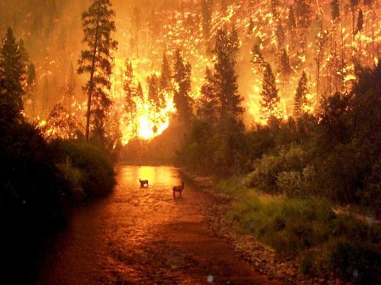
Tehlike: Büyük zarar veya yok olmaya yol açabilecek durum ya da gerçekleşme ihtimali bulunan fakat istenmeyen durum. Bir tehdit oluşturan bir şeyin bir kimsenin varlığını ya da durumunu tehdit eden ya da kaygı uyandıran şey, çekincedir.
Doğal veya insan eliyle oluşturulmuş çevrede, insanların hayatlarını, sosyal ve ekonomik faaliyetlerini, mal ve hizmetlerini önemli ölçüde etkileyebilecek en olumsuz ve nadir olaylardır.
Tehlikenin Belirlenmesi Çalışmaları: Doğal veya teknolojik olayların hangi bölgelerde, hangi zaman aralıklarında ve hangi büyüklüklerde meydana gelebileceğini ortaya koymaya yönelik çalışmalardır.
OLAY
TEHLİKE
SONUÇ
AFET
İnsanların ve insan aktivitelerinin bir tehlike karşısındaki, hasar veya zarar görme eğilimine “etkilenme veya etkilenme oranı” adı verilmektedir.

Slide 4
bölge
il
ilçe

Slide 5
Risk, bir olayın doğurduğu olumsuz sonuçların toplamıdır ya da belirli bir büyüklükte meydana gelmesi halinde doğurabileceği kayıp olasılığıdır.
Bir olayın, bir tehlikenin gerçekleşme ya da ondan etkilenme olasılığıdır.
Bir afetin meydana gelmesinin tanımını da veren, riski oluşturan faktörler;
Afet tehlikesinin meydana gelme olasılığı,
Afete maruz kalan insan yapısı unsurlarının dağılımı,
Bu unsurların afetten ne derece etkilendiklerini belirleyen zarar görebilirlik düzeyidir.
Sonuçta risk, bunların birleşmesi ile oluşmaktadır.

Slide 6
Deprem riskinin boyutu “deprem hasar senaryoları” ile ortaya konulmaktadır.
Farklı deprem olasılıklarına göre yapılan hesaplarla, beklenen depremin neden olacağı can ve mal kaybı belirlenebilmektedir. Örneğin, meydana gelebilecek bir depremin:
kentin hangi bölümlerindeki hangi zeminlerde daha etkin olacağı,
hangi binalar ve alt yapının daha çok zarar görebileceği,
deprem sonrası yangınların nerelerde çıkabileceği,
alternatif ulaşım ve iletişim sisteminin nasıl oluşturulacağı,
konaklama ve sağlık tesisleri ile kimyasal kirlenme olasılıklarının nerelerde olabileceği önceden tahmin edilmeye çalışılmaktadır.
Bu bilgilerin kullanılması ile deprem riskinin azaltılması olasıdır.

Slide 7
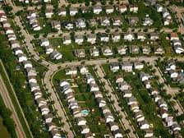
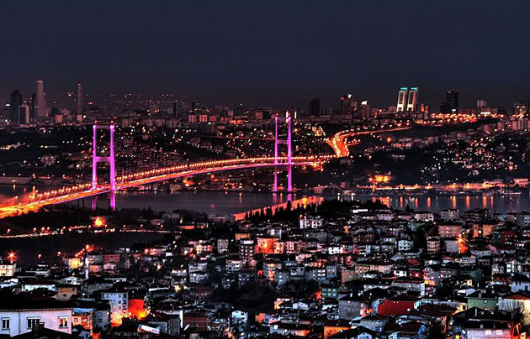
Hangisinde deprem riski en çok?
Hangisinde yok?
Neden?
Riskler neler?

Slide 8
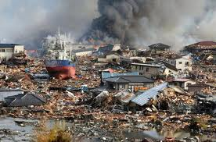
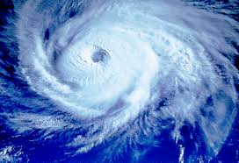
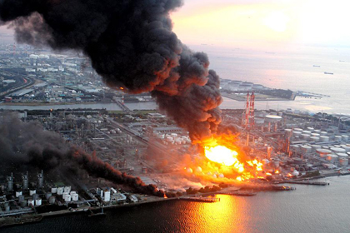
Kriz (Crisis): Tayfun, deprem, sel felaketi, nükleer tehlikeler, kimyasal maddelerin insan sağlığını yaygın olarak tehdit etmesi, uçak düşmesi, demiryolu kazaları, gemilerin batması, terör amaçlı saldırılar, savaş tehlikesi, yanardağ patlamaları ve diğer doğal afetler gibi beklenmedik, olağanüstü bazı olayların meydana gelmesinin yanı sıra, borsa ve finans piyasalarında meydana gelen olağan dışı gelişmeler de kriz nedenleri arasında sayılmaktadır.
“Kriz”, beklenmedik ve aniden ortaya çıkan, mevcut yapılanmaları olumsuz etkileyerek sürdürülebilirliği tehlikeye düşüren durumlardır. Kritik bir noktaya gelindiğini ve bir dönüm noktasını ifade etmektedir.

Slide 9
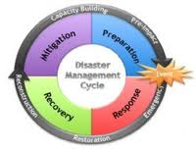
AFET YÖNETİMİNİN GENEL İLKELERİ
1960’lı yıllardan sonra afet zararlarının azaltılması konusunda, “zarar azaltma” stratejisinin kabul görmesiyle “afet yönetimi” kavramı “risk yönetimi” kavramı ile eş anlamlı görülmüş ve yeni bir yönetim biçimi oluşarak yapılan tüm çalışmalar bu anlayış içinde ele alınmıştır.
ZARAR AZALTMA
HAZIRLIKLI OLMA
İYİLEŞTİRME
MÜDAHALE
Doğal afetler, gerçekleştikleri coğrafya içinde tekrarlandıkları için, bu işleri birbirini izleyen bir döngüsel model içinde görmek mümkündür.

Slide 10
AFET YÖNETİMİNİN GENEL İLKELERİ
Hazırlıklı Olma: Olası bir afette ortaya çıkabilecek kayıpların ve tehlikelerin giderilmesi, öncelikle tehlike ve tehdit altındaki canlıların kurtarılması, kayıpların bulunması ve acil yardım gereksinmelerinin karşılanması amacıyla, ‘arama-kurtarma becerisi’nin (AKB) geliştirilmesi ve zinde tutulması için gerekenlerin yapılmasıdır.
Afet sonrasında sağlık, barınma ve günlük tüketim konularındaki gereksinmeler için stok oluşturma ve dağıtım hizmetlerinin yürütülmesine ilişkin ilkelerin belirlenmesi ve uygulamaların yapılması zorunluluğu vardır.
Hazırlıklı olma, bu amaçlarla hazır tutulacak eğitimli kadroların, malzemenin ve araç gerecin doğru noktalarda konumlandırılması işlerini kapsar. Çok sayıda resmi, özel birim ve toplum kuruluşlarının eşgüdümünü, ortaklaştırılmış eğitim ve donanımını gerektirir.

Slide 11
AFET YÖNETİMİNİN GENEL İLKELERİ
Müdahale: Afet durumunu ve ortaya çıkan gereksinmeleri hızla tespit etme, çok yönlü iletişim kurabilme, yeterli sayıda doğru gereç ve eğitimli kadroları afet yerine hızla eriştirme, acil sağlık hizmetleri ve günlük yaşam destekleri ekiplerinin çalışmalarını kapsar.
Tecrübeye ve hızlı bilgilenmeye dayalı mutlak ve tekil otorite ve disiplin gerektirir.
Afetlerin yerel olaylar olmaları nedeniyle, acil müdahale güçlerinin de yerel otorite altında mahalli kaynaklarla oluşturulması, ancak afette bu kaynakların da zarar görmesi olasılığı nedeniyle, komşu ya da üst düzeyden müdahale yapılması seçeneklerinin de hiyerarşik bir düzen içinde hazır tutulması, evrensel bir ilkedir.

Slide 12
AFET YÖNETİMİNİN GENEL İLKELERİ
İyileştirme: Afet acil durumunun bertaraf edilmesi sonrasında öncelikli olan asıl hedefin, zarara uğramış birey ve toplulukların desteklenmesi olduğu kadar,
yerel ekonomik canlılığın yeniden kazanılması,
altyapının geliştirilmesi,
sanayinin ve ticaretin desteklenmesi,
toplum eğitimi,
sosyal ve psikolojik destek hizmetlerinin sağlanarak
toplumun olası bir yeni afet karşısında daha dirençli kılınması olduğu anlaşılmaktadır.

Slide 13
AFET YÖNETİMİNİN GENEL İLKELERİ
Zarar Azaltma:
Toplumun fiziki altyapısını oluşturmada, yer seçimi ilkelerinden başlayarak yapılaşmada daha yüksek standartların belirlenmesi,
bunları sağlamak üzere yasal ve ekonomik yöntemlerin geliştirilmesi;
toplumun her kesiminde bireylerin, yerel toplulukların ve kuruluşların olası afet zararlarını azaltmak amacıyla alabilecekleri önlemlerin tanımlanması
bu yatırımları yapmalarının kurumsal yollarla, eğitim yolu ile ve bir toplumsal kültür oluşturma yoluyla sağlanmasıdır.

Slide 14
Kriz Yönetimi (Bunalım Yönetimi) Kavramı ve Afet Yönetimi ile ilişkisi:
Afetin kriz kapsamında değerlendirilebilmesi için “insanların yaşadığı yerleşim yerlerinde meydana gelmesi, can ve/veya mal kayıplarına yol açması” gerekmektedir.
Kriz yönetimi afet yönetimini de içine alan daha geniş bir yönetim biçimidir.
Genellikle afetin boyutuna ve etkisine göre kriz yönetimi kararı alınabilmektedir. Kriz yönetimi, bir kriz durumunun teşhisinden başlayarak, gerekli yönlendirici kararların alınmasına, uygulanmasına, takip ve kontrolüne kadar uzanan bir seri faaliyeti kapsamaktadır.
RİSK YÖNETİMİ ≠ KRİZ YÖNETİMİ
AFET
Zaman

Slide 15
İl Kriz Değerlendirme ve Takip Kurulu Vali ya da görevlendireceği Vali Yardımcısının Başkanlığında ;
- Garnizon Komutanı, - Büyükşehir Belediye Başkanı, - Cumhuriyet Başsavcısı, - İlçe Belediye Başkanları, - İl Jandarma Komutanı, - İl Emniyet Müdürü, - İl Bayındırlık ve İskan Müdürü, - İl Sağlık Müdürü, - Defterdar, - Karayolları Şube Şefi, - Çalışma ve Sosyal Güvenlik Bölge Müdürü, - İl Sanayi ve Ticaret Müdürü, - TEDAŞ Müessese Müdürü, - MİT Bölge Müdürü, - İl Sivil Savunma Müdürü, - İl Özel İdare Müdürü,
- İl Nüfus ve Vatandaşlık Müdürü, - Askerlik Şube Başkanı, - İl Milli Eğitim Müdürü, - Meteoroloji Bölge Müdürü, - Köy Hizmetleri Bölge Müdürü, - Köy Hizmetleri İl Müdürü, - Devlet Su İşleri Bölge Müdürü, - Orman Bölge Müdürü, - İl Çevre ve Şehircilik Müdürü , - İl Tarım, Gıda ve Hayvancılık Müdürü, - İl Kontrol Laboratuar Müdürü, - PTT Başmüdürü, - İl Telekom Müdürü, - Sosyal Hizmetler İl Müdürü'nden oluşur.

Slide 16
Risk Yönetimi
Zararın ortaya çıkma olasılığı yoksa risk de yoktur. Zararın ortaya çıkmasına neden olan etmenlerin tanımlanması risk analizi bakımından önemlidir.
Risk yönetiminin temel amacı risklerin tanımlanmasını, büyüklüklerinin sayısal olarak ifade edilmesini ve risklerin gerçekleşmesi durumunda takip edilecek stratejilerin önceden belirlenmesini sağlamaktır.

Slide 17
Afet Zararlarını Azaltma Sistemi = Risk Yönetimi Afet Müdahale Sistemi = Afet Yönetimi Birbirini tamamlayan bu iki sistem, özellikle hedefler, kapsam ve kurumlaşma biçimleri açısından farklılıklar taşımaktadır. Afet ve risk yönetim sisteminin bütüncül bir kapsama kavuşturulabilmesi için, afet öncesi, esnası ve sonrasında, kısa ve uzun dönemlerde yerine getirilmesi gerekenlerin hepsinin ayrıntılı biçimde tanımlanması çalışmalarının yapılması gerekmektedir. Genel afet yaklaşımına göre, “belirli bir parasal değerin üstünde yıkım ya da tahribat” ve “belirli sayının üzerindeki ölüm ve yaralanmalar” olması durumunda afet veya felaketten söz edilebilir.

Slide 18
Afetlerin büyüklüğüne etki eden önemli faktörler: 1. Afetin fiziksel büyüklüğü, 2. Afetin yoğun yerleşim yerlerine uzaklığı, 3. Bölgenin sosyo-ekonomik yapısı, 4. Bölgenin demografik yoğunluğu, 5. Tehlikeli bölgelerdeki hızlı ve denetimsiz kentleşme ve sanayileşme, 6. Ormanların, kıyıların ve çevrenin tahribi veya hatalı kullanımı, 7. Bilgisizlik ve eğitim noksanlığı, 8. Yerleşim yerlerinde toplumun afet olayına karşı önceden alabildiği koruyucu ve önleyici önlemlerin ulaşabildiği düzey
Doğal
İnsan Kaynaklı
Yerleşim yerlerinde insan faaliyetleri ile afetlerin büyüklük ve etkileri arasında doğrudan bir ilişki vardır.
İnsan faaliyetlerindeki gelişmeler olumlu yönde ise afetlerin büyüklük ve etkisi azalmakta, aksi yönde ise artmaktadır.

